Slide 1


УФК ПО АЛТАЙСКОМУ КРАЮ
altay.roskazna.ru
Об итогах деятельности УФК по Алтайскому краю за 2018 год и основных направлениях развития Управления на 2019 год по вопросам кадровой работы и функционирования контрактной системы
Заместитель руководителя
УФК по Алтайскому краю
Н.П. Барковская
Барнаул, 2019 год

Slide 2

УФК ПО АЛТАЙСКОМУ КРАЮ
Функции ЕИС
altay.roskazna.ru
1. ЗАКУПКИ
Планирование Нормирование
Каталог товаров работ и услуг
Финансовый контроль
Конкурсы, аукционы, запросы котировок (предложений)
Закупки по капремонту многоквартирных домов
Учет – бюджетные, денежные обязательства
Закупки по транспортировке коммунальных отходов
Закупки 223-ФЗ
Спец. Закупки МСП и СОНО
Запросы на разъяснения по закупкам
Электронная контрактация
Электронное анкетирование
Основание для оплаты
3. РЕЕСТРЫ 615-ФЗ
Реестр квалифицированных
подрядных организаций
Реестр договоров
Реестр недобросовестных
подрядных организаций
4. АДМИНИСТРИРОВАНИЕ
И СЕРВИСЫ
Онлайн-система управления инцидентами
Валидация электронной подписи
Ролевая модель: полномочия лиц
Нормативно-справочная информация
Мобильное приложение
5. ОТЧЕТНОСТЬ
Отчеты заказчиков по контрактам
Отчеты заказчиков по договорам
Отчеты корпораций МСП
Мониторинг закупок
7. РЕЕСТРЫ 44-ФЗ
Реестр заказчиков
Реестр контрактов
Реестр субподрядных договоров
Реестр запросов цен
Единый реестр участников закупок
Реестр банковских гарантий
Реестр недобросовестных поставщиков
Реестр жалоб
Реестр плановых/внеплановых проверок
2. РЕЕСТРЫ 223-ФЗ
Реестр заказчиков
Реестр договоров
6. ЛИЧНЫЕ КАБИНЕТЫ
Личный кабинет Заказчика
Личный кабинет Поставщика
Личный кабинет Контролеров
Личный кабинет Банка
2

Slide 3
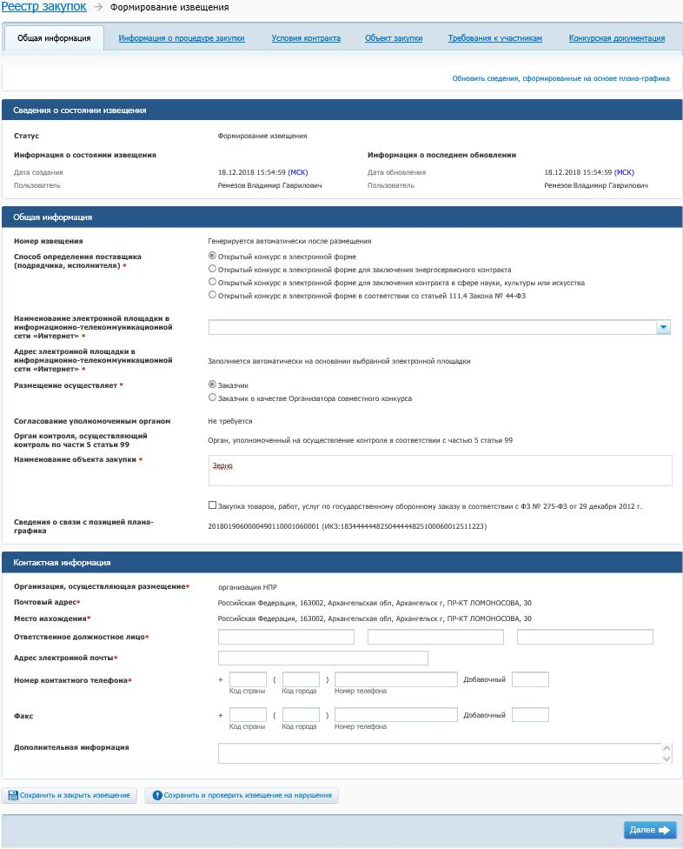
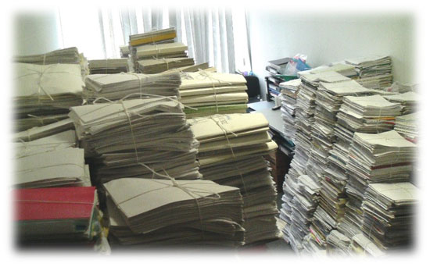
УФК ПО АЛТАЙСКОМУ КРАЮ
Осуществление закупок в электронной форме
altay.roskazna.ru
С 01.01.2019 госзаказчики проводят все закупки в электронной форме:
3

Slide 4
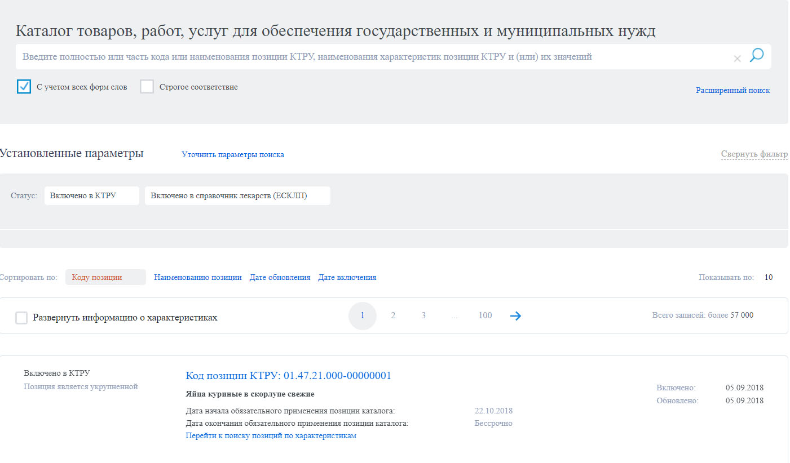
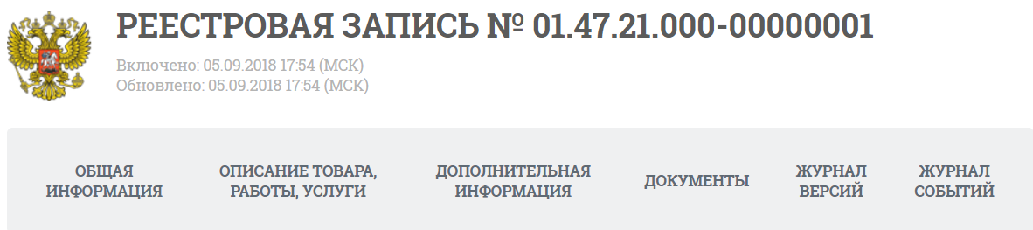
УФК ПО АЛТАЙСКОМУ КРАЮ
Создание и внедрение каталога товаров, работ и услуг (КТРУ)
altay.roskazna.ru
4

Slide 5
УФК ПО АЛТАЙСКОМУ КРАЮ
Единый реестр участников закупок (ЕРУЗ)
altay.roskazna.ru
Внедрен для замены реестров поставщиков
Регистрация в электронной форме
Взаимодействие с ЕГРЮЛ, ЕГРИП, МСП
Реализация возможности электронной подачи заявки на открытие лицевого счета в органах Федерального Казначейства
5

Slide 6


УФК ПО АЛТАЙСКОМУ КРАЮ
Заключение контрактов на капитальный ремонт многоквартирных домов
altay.roskazna.ru
6

Slide 7
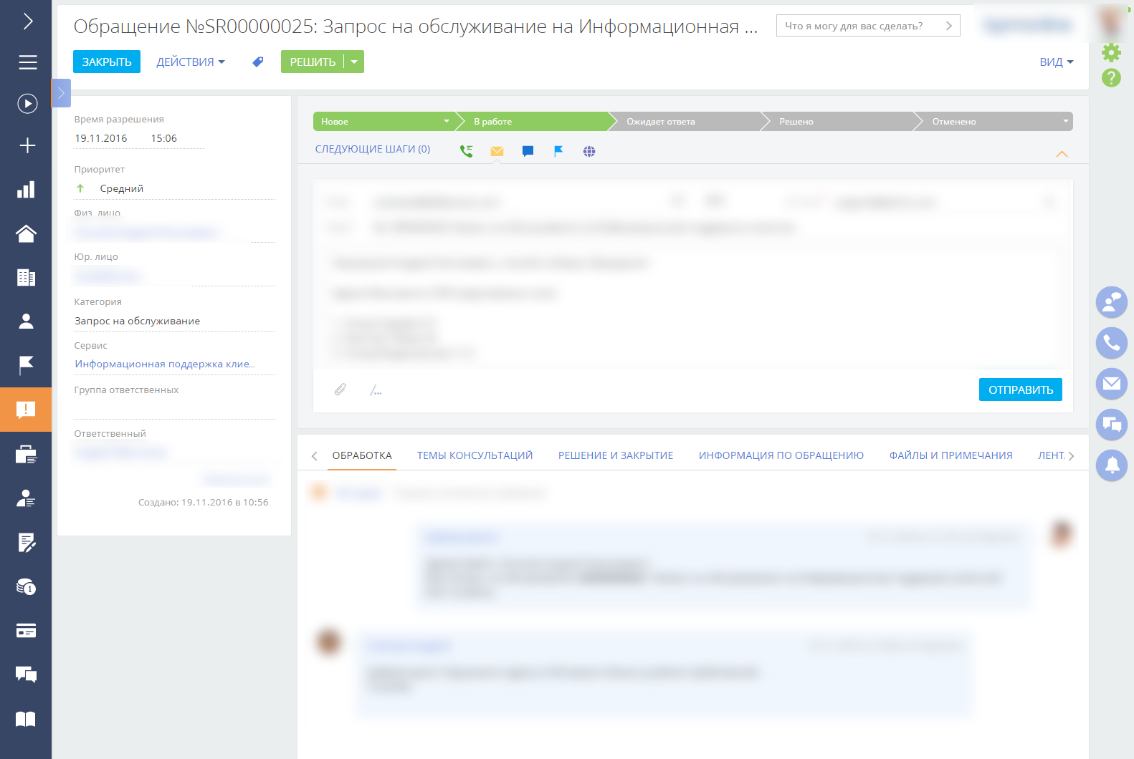
УФК ПО АЛТАЙСКОМУ КРАЮ
Обращения технического характера
altay.roskazna.ru
7

Slide 8
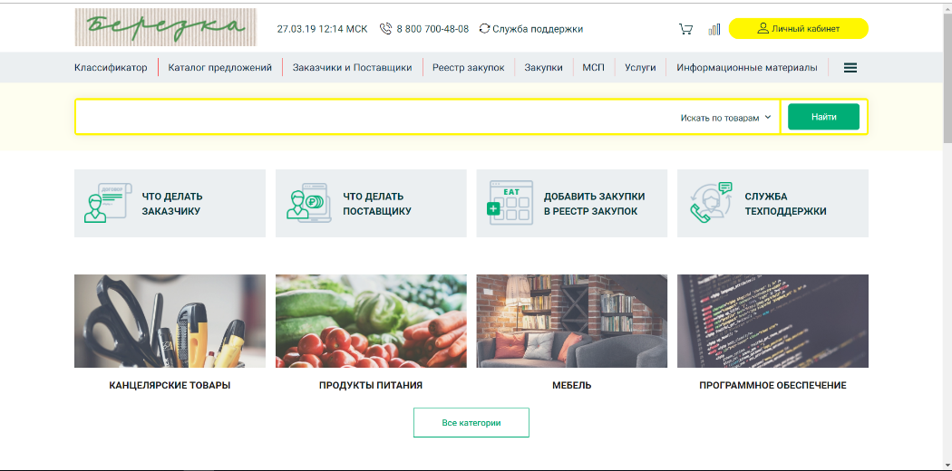
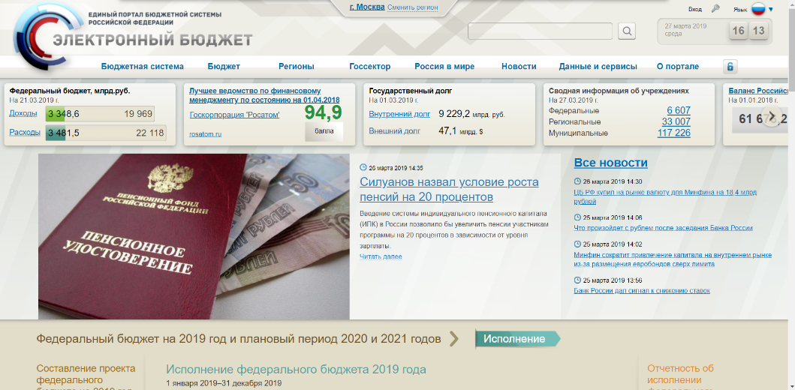
УФК ПО АЛТАЙСКОМУ КРАЮ
Закупки малого объема
altay.roskazna.ru
Единый агрегатор торговли
ГИИС «Электронный бюджет»
8

Slide 9







УФК ПО АЛТАЙСКОМУ КРАЮ
Глобальные направления развития ЕИС
altay.roskazna.ru
2019 ГОД | ПЕРСПЕКТИВА 2020-2022
Запуск независимого регистратора | Интеграция с централизованной бухгалтерией
система, обеспечивающая независимую регистрацию действий во время закупок | Существенная оптимизация процедур
Управление инцидентами онлайн | Осуществление закупок из КТРУ ЕИС
 | Формирование ЕРУЗ
 | Внедрение автоматизации закрытых процедур
 | Внедрение клиринга
 | Электронное обжалование ФАС
9

Slide 10

УФК ПО АЛТАЙСКОМУ КРАЮ
Перспективная молодежь Управления
altay.roskazna.ru
10

Slide 11
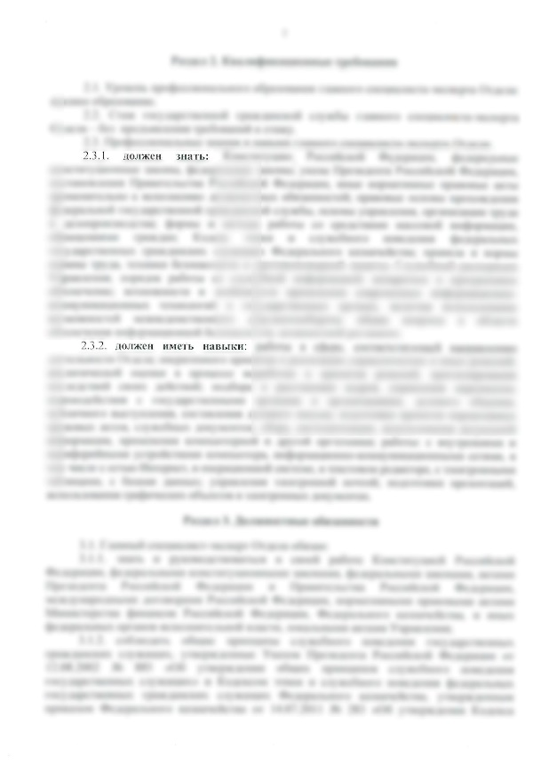
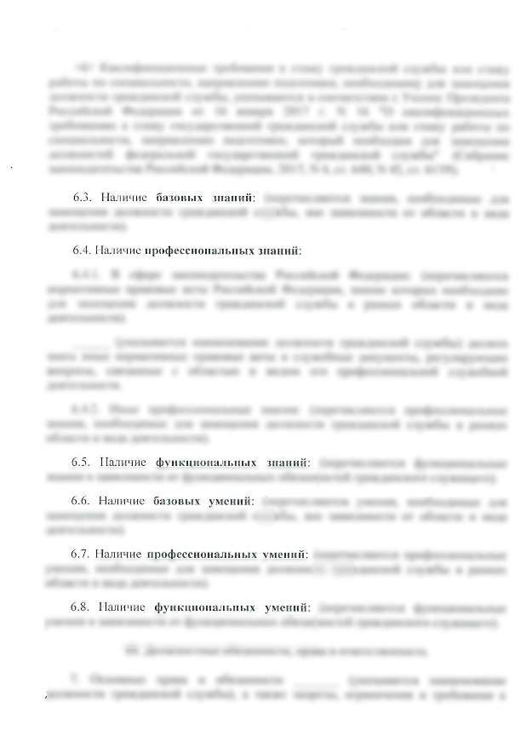
УФК ПО АЛТАЙСКОМУ КРАЮ
Нововведения в кадровой работе в 2019 году
altay.roskazna.ru
Количество должностей, подлежащих ротации в Управлении
Действующий должностной регламент | Новая форма должностного регламента
01.01.2019 – 154 единицы
01.06.2019 – 7 единиц
11

Slide 12
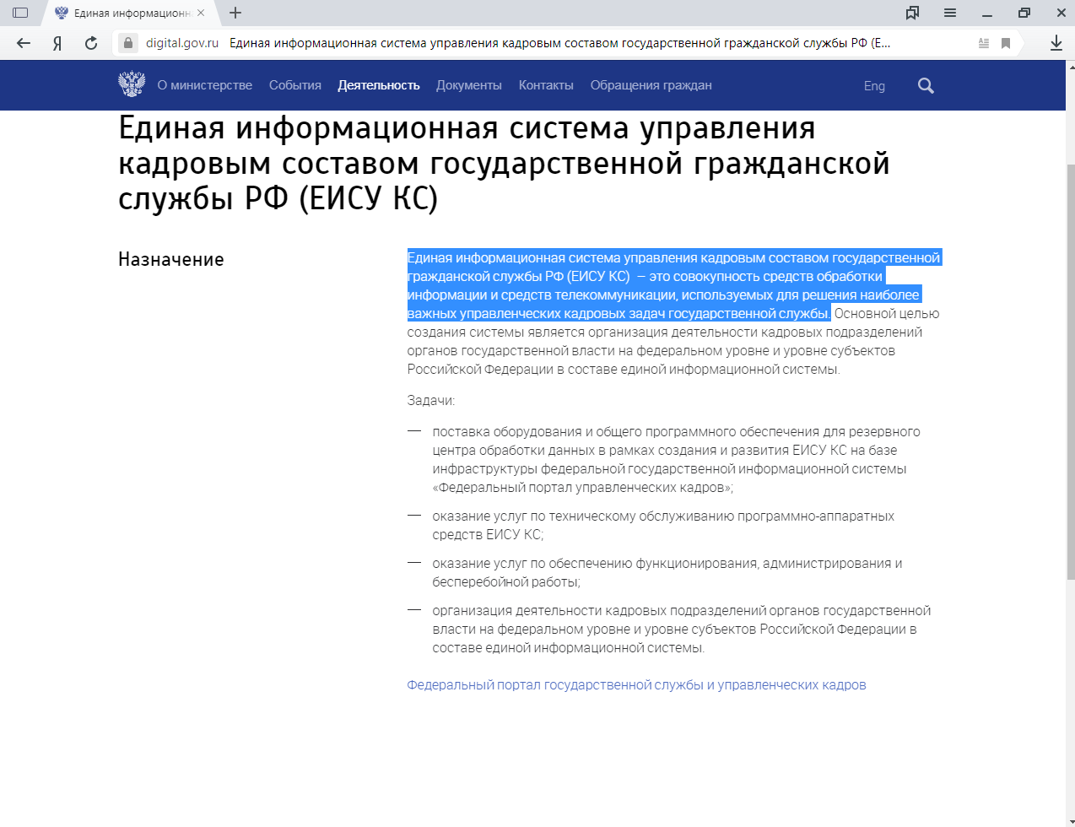
УФК ПО АЛТАЙСКОМУ КРАЮ
Единая информационная система управления кадровым составом государственной гражданской службы Российской Федерации
altay.roskazna.ru
12

Slide 13
УФК ПО АЛТАЙСКОМУ КРАЮ
altay.roskazna.ru
Спасибо за внимание!

